Slide 1
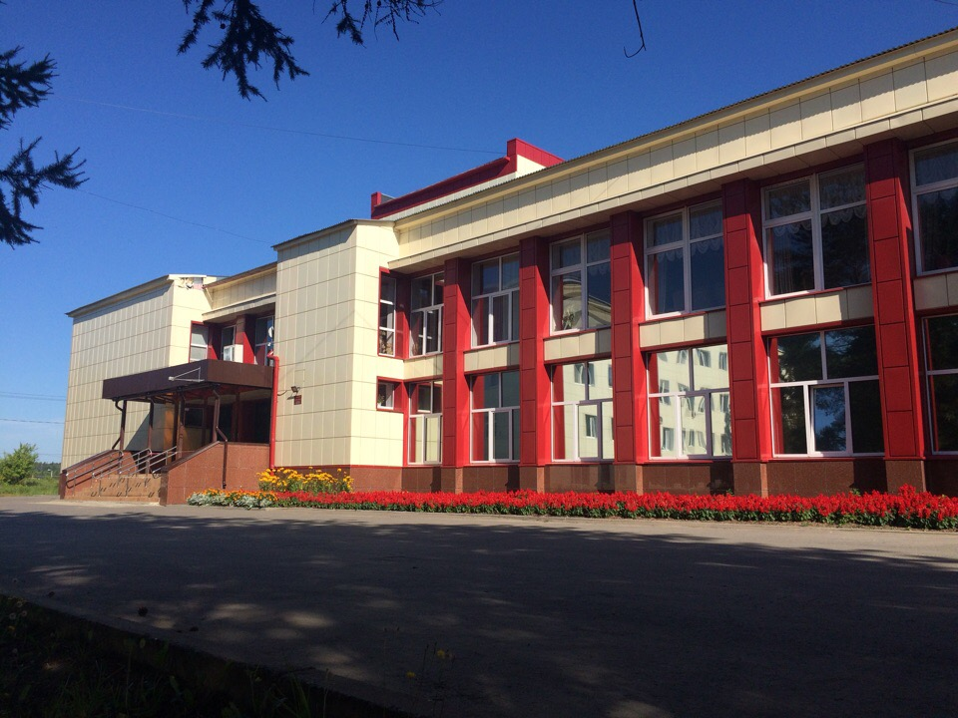
Муниципального учреждения культуры «Первомайский межпоселенческий Дом культуры» Первомайского района Ярославской области
МУК «Первомайский МДК»

Slide 2
Наш Первомайский край - один из самых красивых уголков Ярославской области. Первое упоминание о нашей земле относится к середине 16 века. Оно найдено в купчей князя Кемского, датированной 1526 годом.
Адрес: Ярославская обл., Первомайский район, п.Пречистое, ул.Ярославская, 92
Телефон: 8(4852)2-16-74
Часы работы: вторник-суббота с 8:00 до 17:00
Обед: с 12:00-13:00
Директор: Есиева Валентина Ивановна
Худ.руководитель: Гусева Наталия Николаевна
E-mail: muk-mdk@mail.ru

Slide 3
Здание Муниципального учреждения культуры построено в декабре 1987 году, торжественное открытие в феврале 1988 года.
Открытие произошло большим театрализованным праздником «Слава труду» с участием творческих коллективов МДК. В рамках мероприятия было чествование лучших людей поселка и района и Пречистенский народный театр сыграл свой первый спектакль на новой сцене.
В здании имеется 2 зала. Его вместимость – 210 человек. В зале установлено звуковое и световое оборудование, проектор, экран, профессиональные микрофоны, трибуна, выставочные стенды. Мероприятия обслуживают техник, осветитель, звукорежиссер. На каждом мероприятии оформляется площадка для фотосессий. В Доме культуры имеется камера хранения для забытых вещей. Организуются мероприятия с фуршетами. Имеется автостоянка, рядом объект общественного питания, доступен общественный транспорт.
МДК оборудован всем необходимым для проведения областных, межрегиональных мероприятий.
В 2014 году был полностью отремонтирован Дом культуры. Проведена полная реконструкция зрительного зала, были заменены кресла, отремонтирована сцена, стены, пол, потолок, запасные выходы, приобретена звуковая и световая аппаратура.
Выполнены все работы по доступной среде.
Значительно укреплена материально-техническая база, созданы современные безопасные условия для посетителей:
пожарная сигнализация, видеонаблюдение, домофон.
На базе Дома культуры действуют три народных коллектива:
Народный самодеятельный коллектив вокальный ансамбль «Ретро».
Народный самодеятельный коллектив вокальный ансамбль «Рябинушка».
Пречистенский народный драматический театр.
Мы рады видеть Вас на наших мероприятиях.

Slide 4
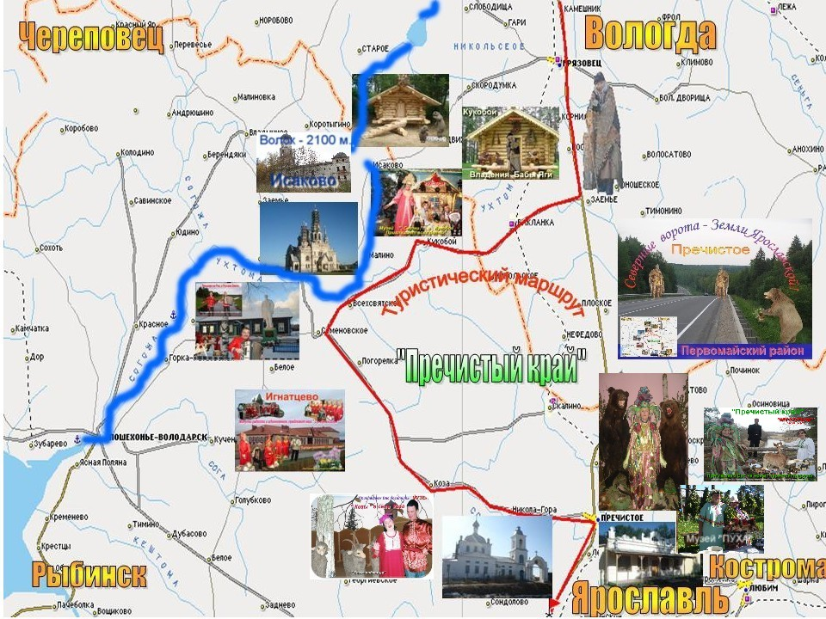
Развитие туризма

Slide 5
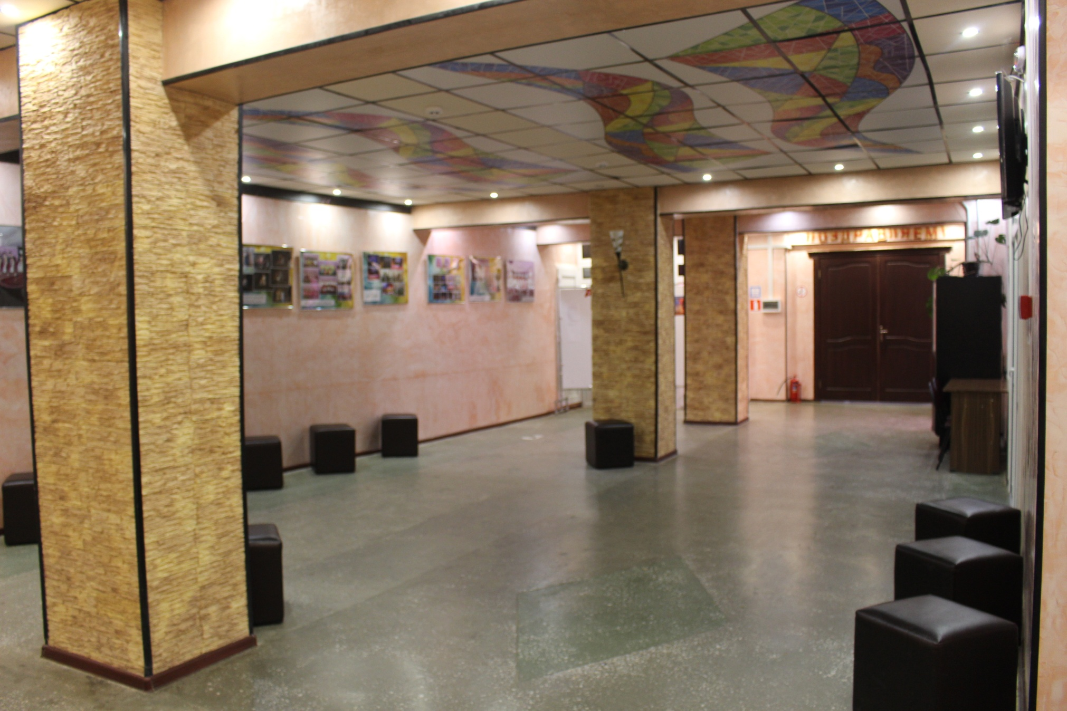
Вестибюль

Slide 6
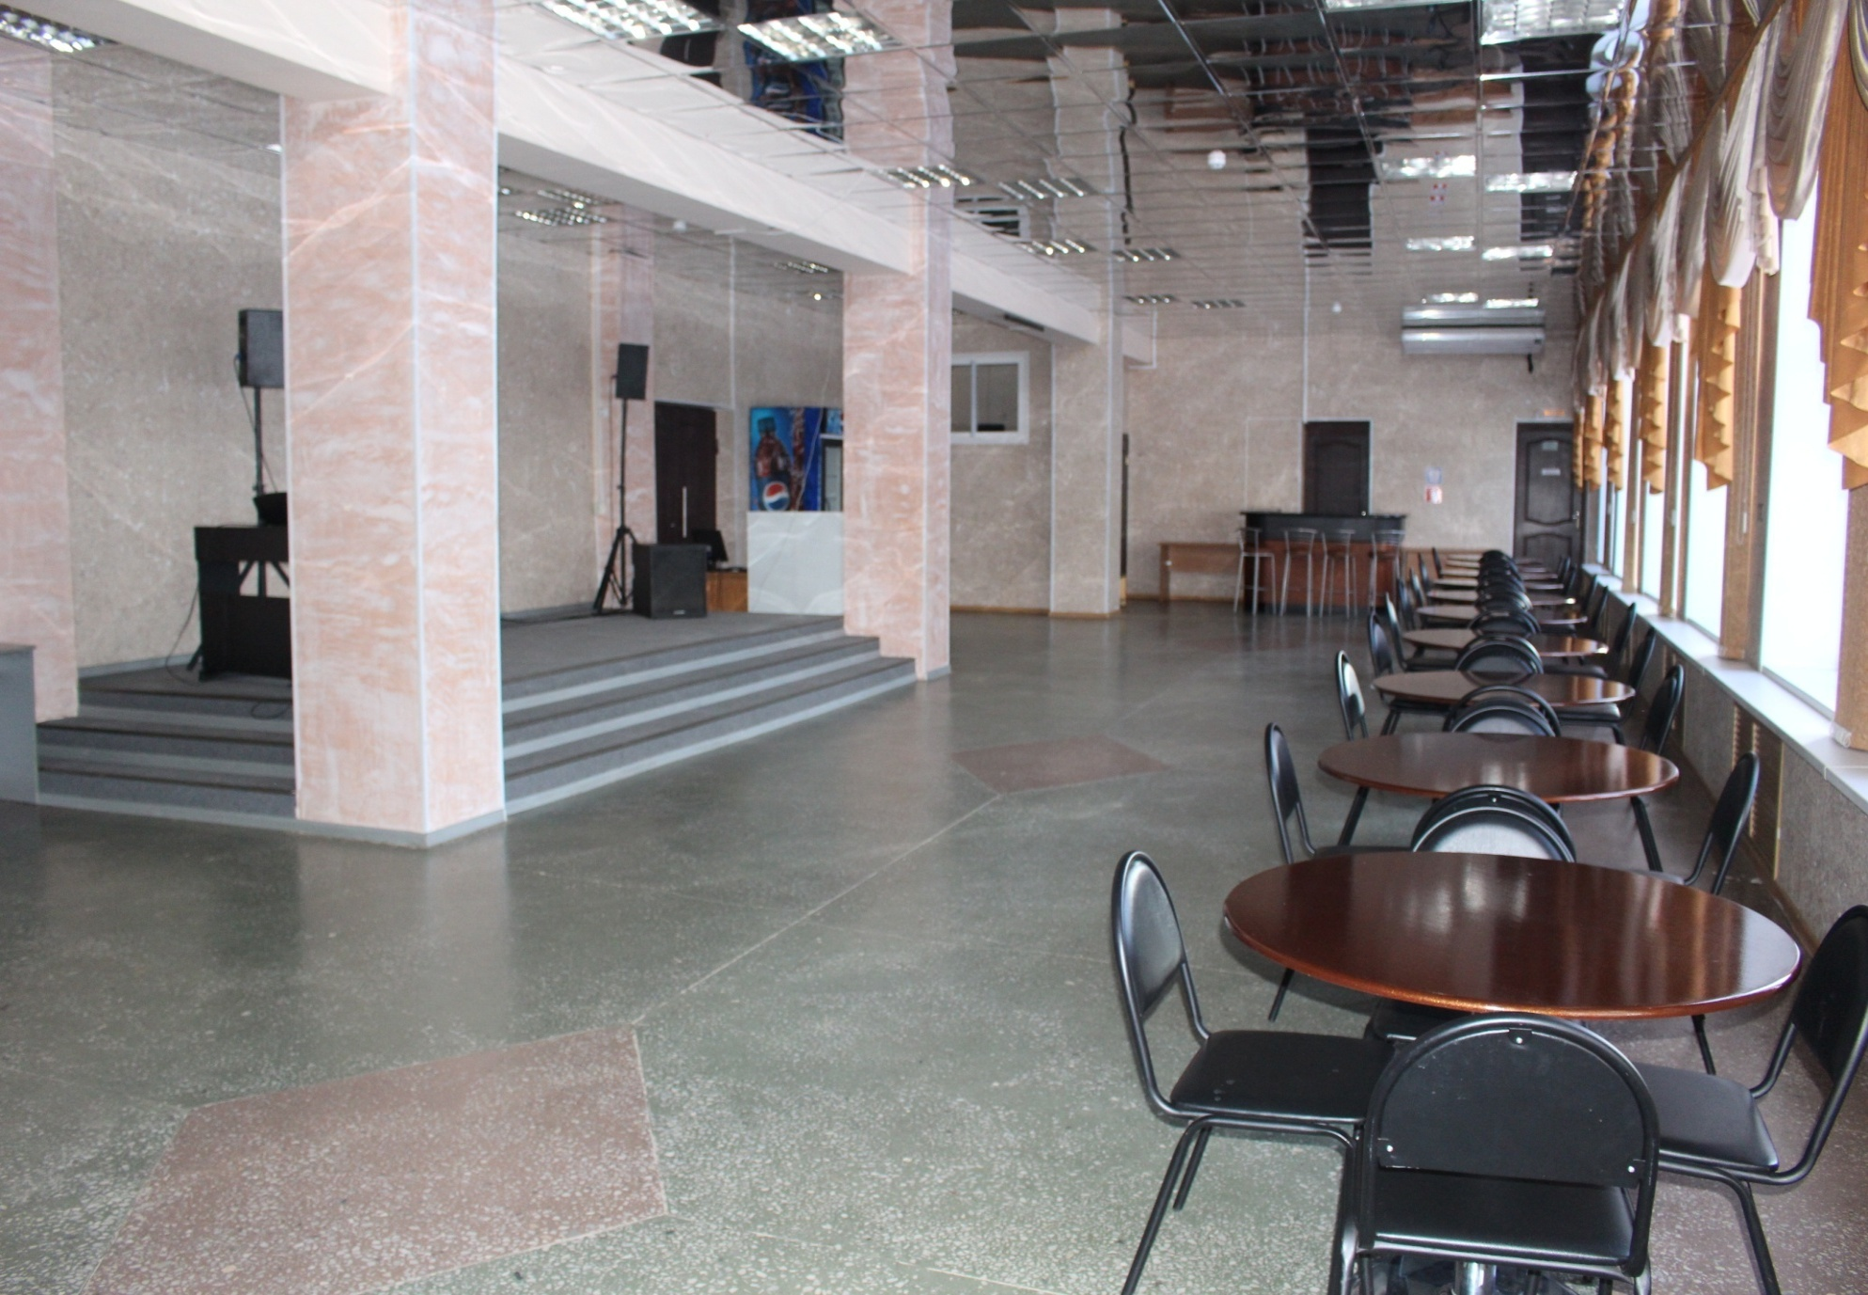
Фойе

Slide 7
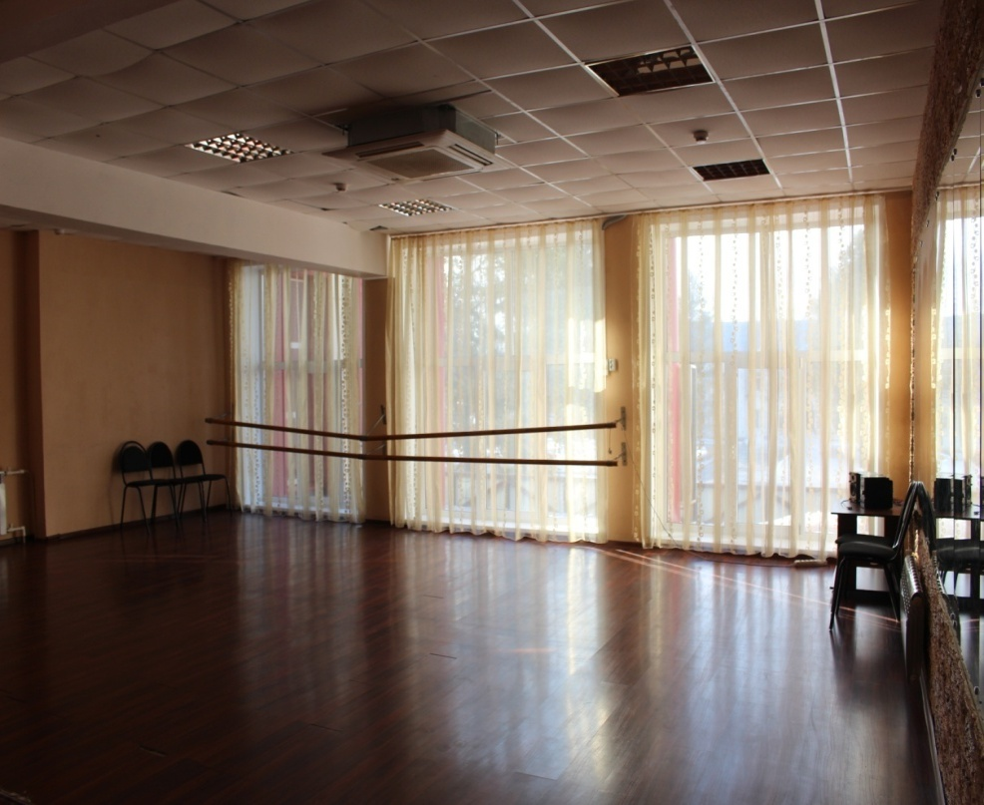
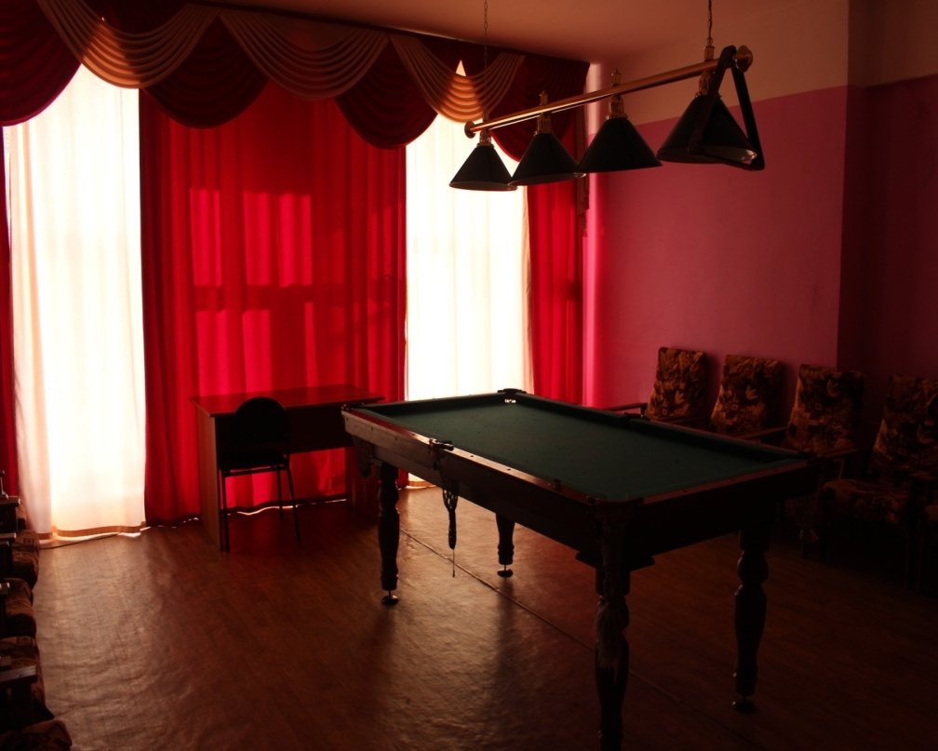
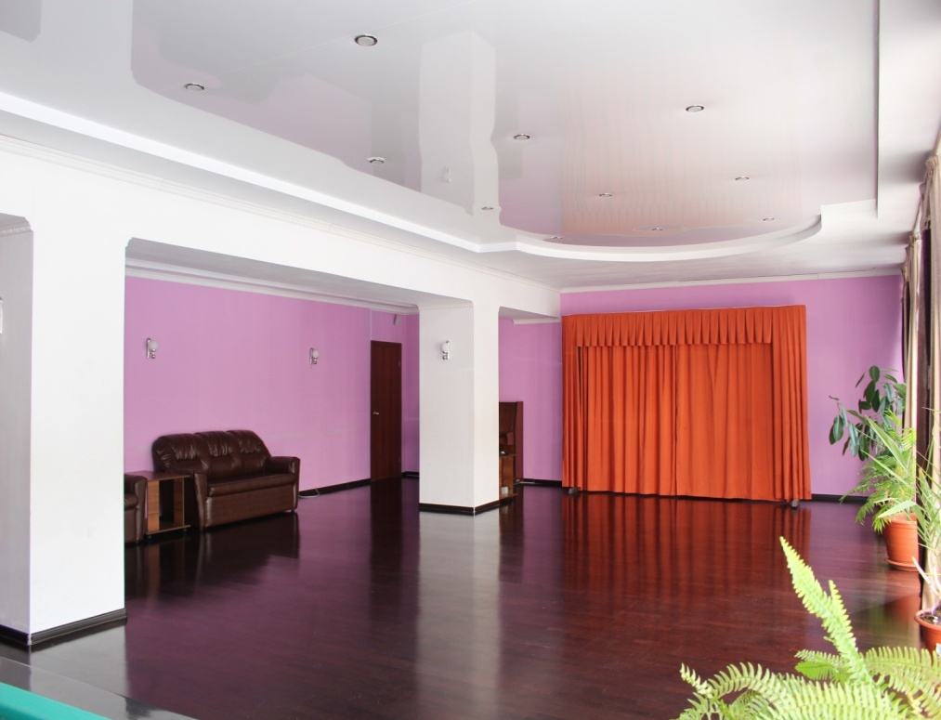
Второй этаж
Зал для занятий хореографии
Биллиард – вид платной услуги
Малый зал для проведения
тематических мероприятий

Slide 8
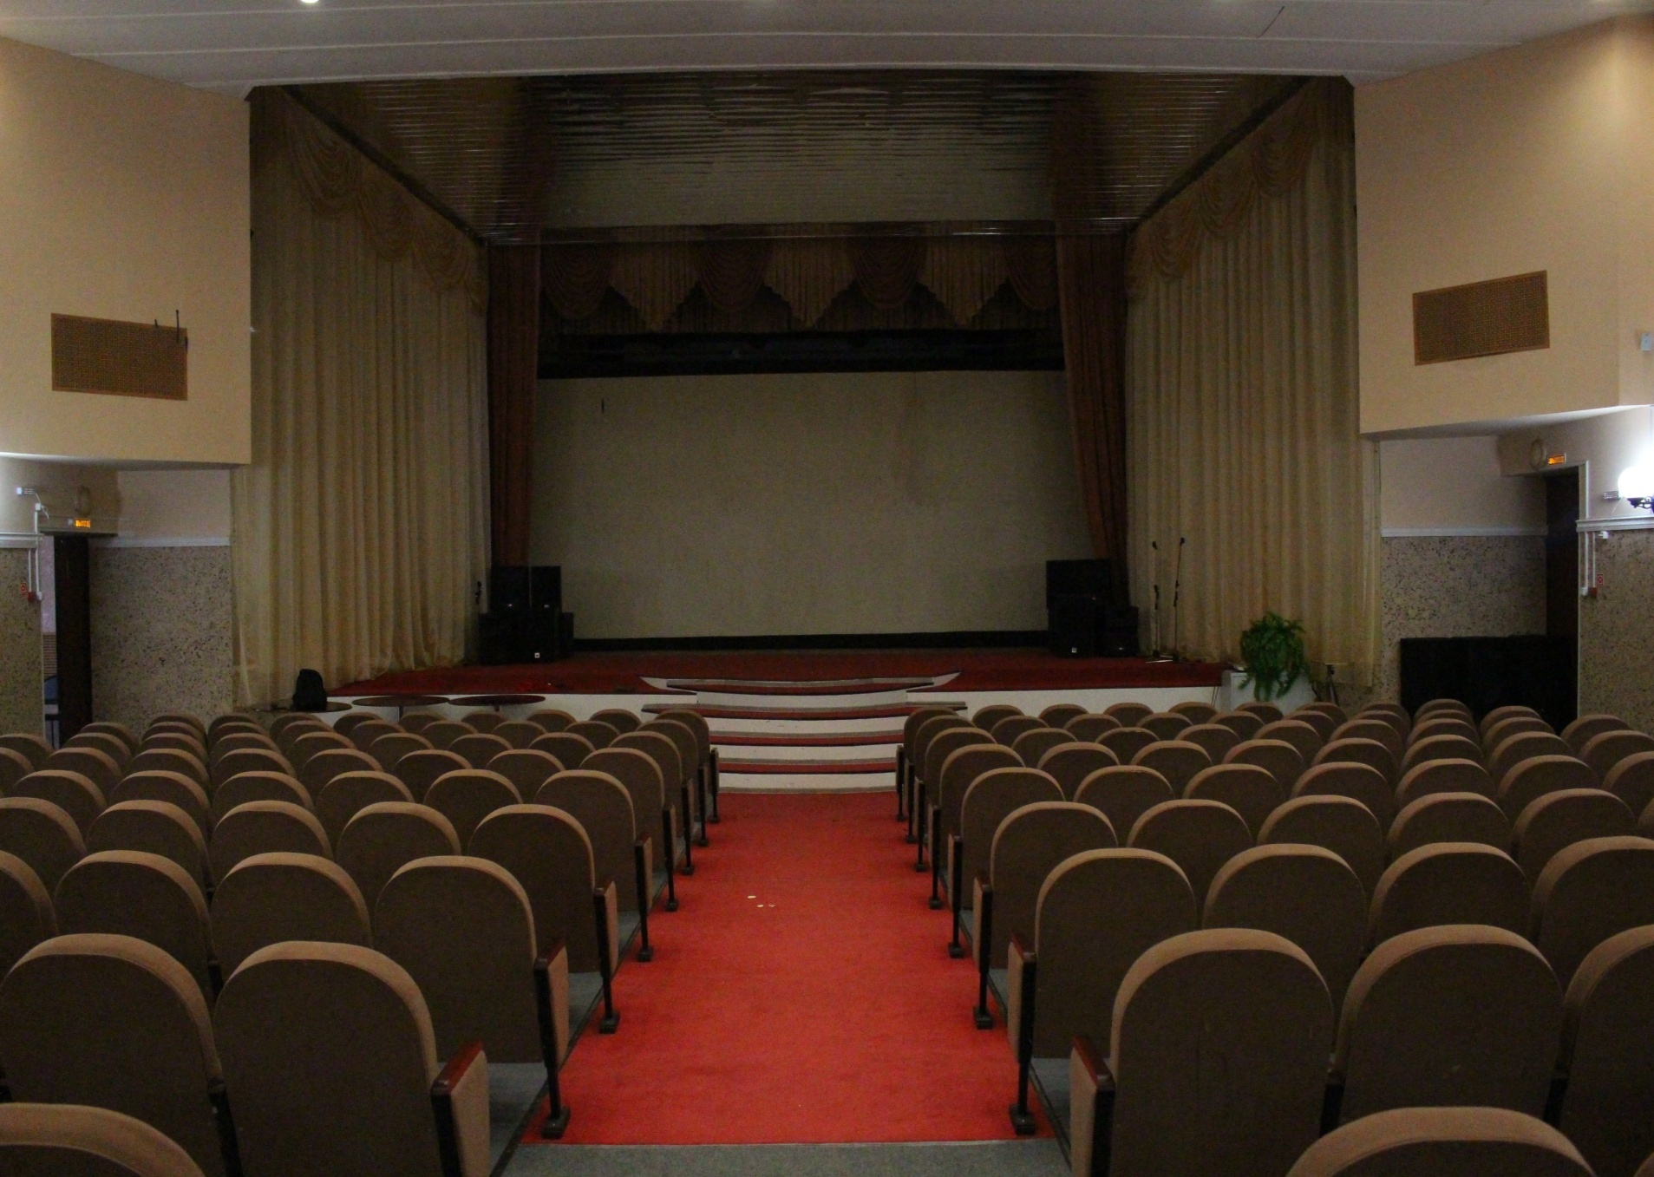
Зрительный зал

Slide 9
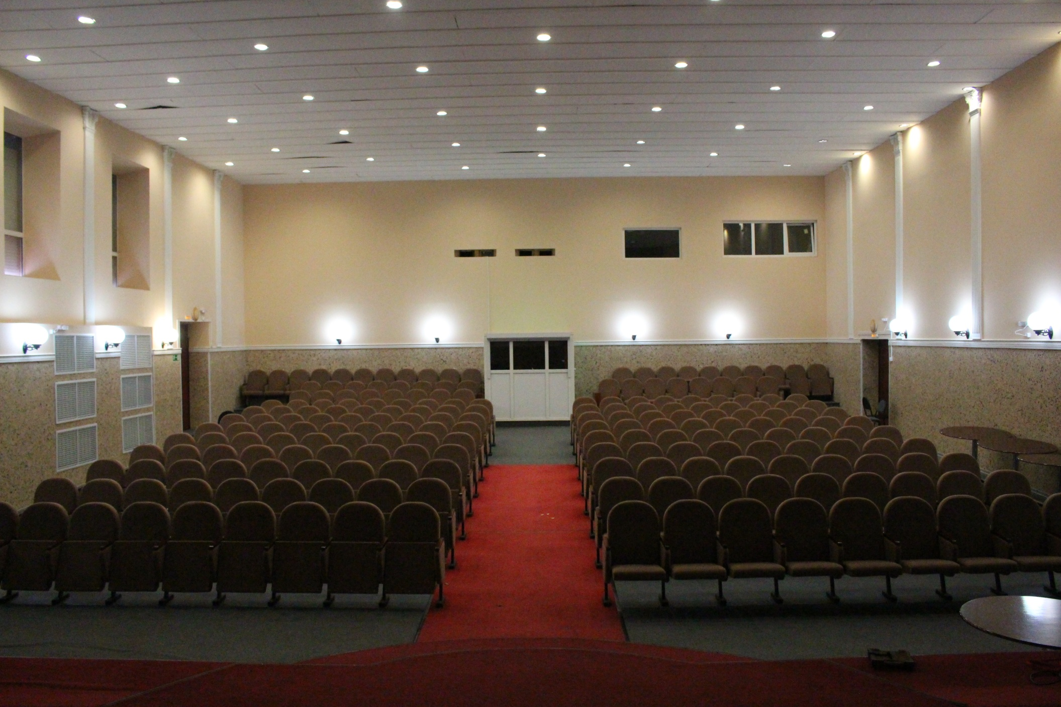
Зрительный зал

Slide 10
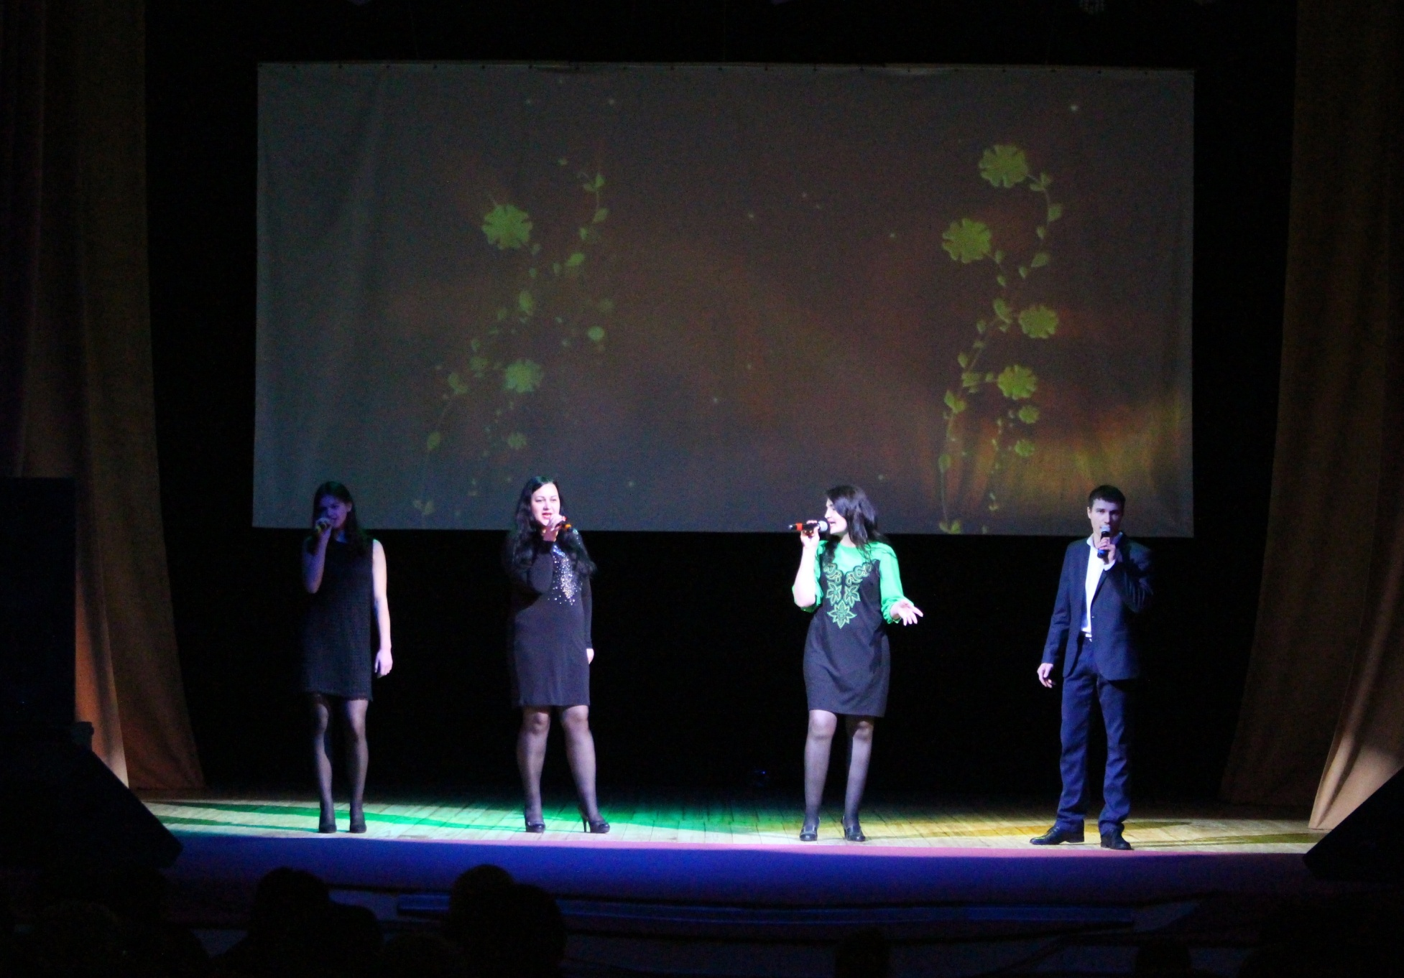
Народный самодеятельный коллектив вокальный ансамбль «Ретро».

Slide 11
Народный самодеятельный коллектив вокальный ансамбль «Ретро»
Ф. И. О. руководителя – Заводчиков Олег Николаевич
Коллектив создан в 1997 году
Вокальному ансамблю «Ретро» звание «народный» присвоено в 1997 году
Последние подтверждение звания «Народный самодеятельный коллектив» состоялось 10 декабря 2016 года.
Коллектив уверенно покоряет сердца Первомайских зрителей….
Развивается, принимает участие в песенных фестивалях и конкурсах,
выступает на концертных площадках района и области ….
Репертуар коллектива широк и разнообразен. В нём много песен советских композиторов, патриотических песен и современных эстрадных композиций.

Slide 12
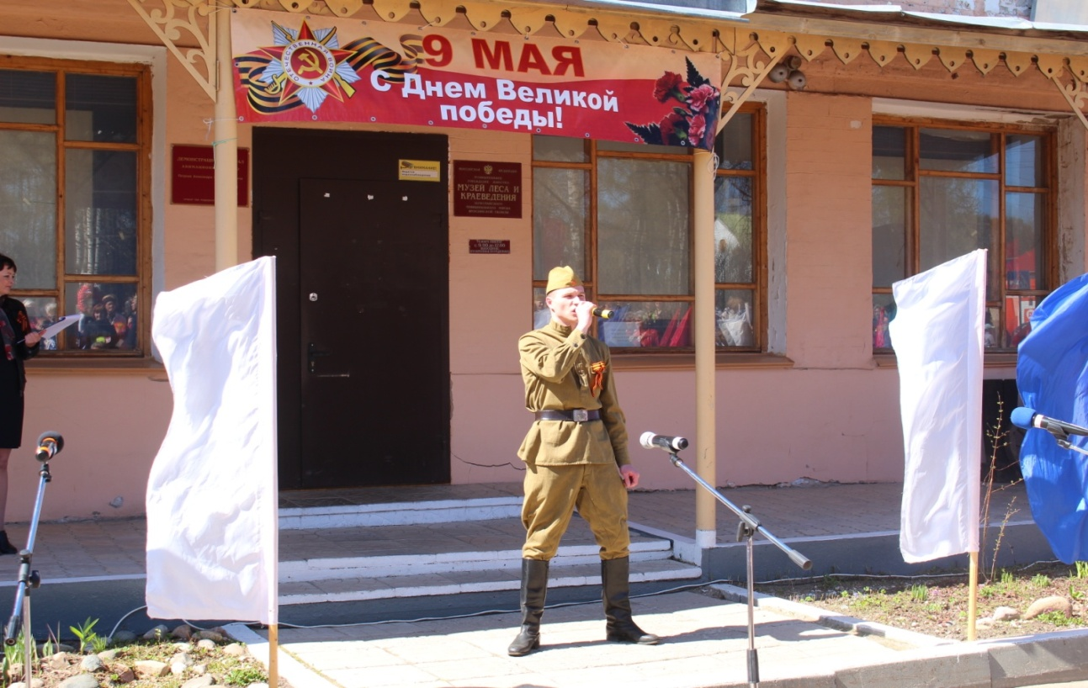
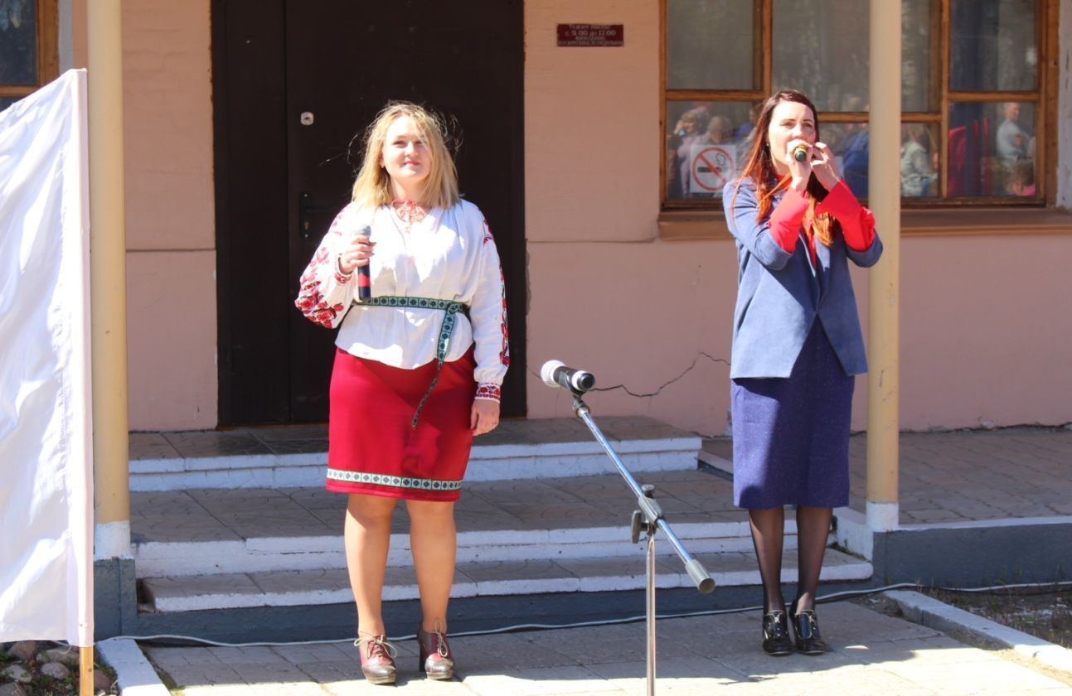

Slide 13
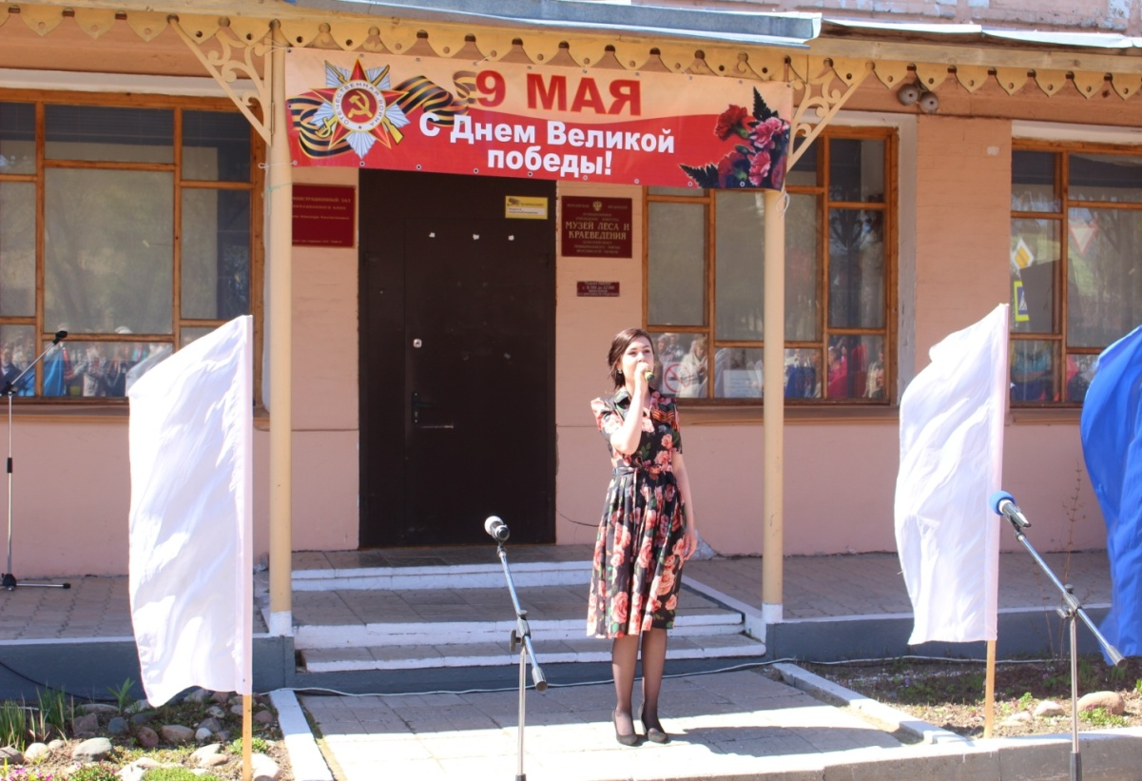
Спутником народного самодеятельного коллектива является клуб сольного пения «Золотой микрофон»

Slide 14
Народный самодеятельный коллектив вокальный ансамбль «Рябинушка».
Отсчет истории создания коллектива начинается с далекого, 1998 года .
Тогда , 20 лет назад, со сцены районного Дома культуры
Впервые прозвучали лирические , душевные песни о любви в исполнении вокального ансамбля «Рябинушка»в составе Татьяны Поветкиной, Ирины Корневой, Елены Фунтовой, Ларисы Скворцовой, Людмилы Селезько
Светлана Ивашевская - руководитель коллектива.
Аккомпаниатор Александр Чубаров……
коллектив уверенно покоряет сердца Первомайских зрителей….
Развивается ,живет интересной, динамичной творческой жизнью:
Принимает участие в песенных фестивалях и конкурсах,
выступает на концертных площадках района и области ….
В 2002 ансамблю присвоено звание «народный самодеятельный коллектив
Ансамбль «Рябинушка» стал одним из ведущих коллективов района
За годы творческой деятельности неоднократно был отмечен Почётными грамотами и Благодарственными письмами Главы Первомайского МР.
Репертуар коллектива широк и разнообразен. В нём много песен советских композиторов, патриотических, народных в современной обработке, лирических, песен самодеятельных авторов.
20 лет на крыльях песни…..это годы огромного труда и большого успеха.
20лет , словно единый, хорошо отлаженный механизм, преданные любимому делу - милые лет,женщины, участницы коллектива совершенствуют мастерство,работают во имя сохранения песни… Песни, которая рождает в душе бурю эмоций. Песни, которую хочется СЛУШАТЬ. Песни, которая поселившись однажды у нас внутри, никогда оттуда не уходит. 20 лет на крыльях песни - Песни... с большой буквы.

Slide 15
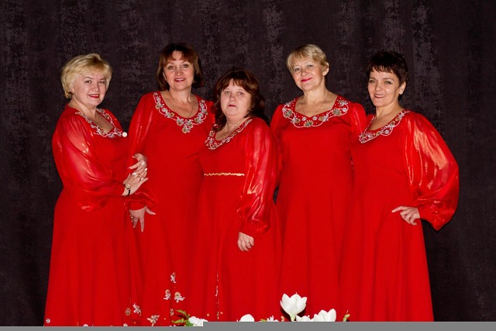

Slide 16
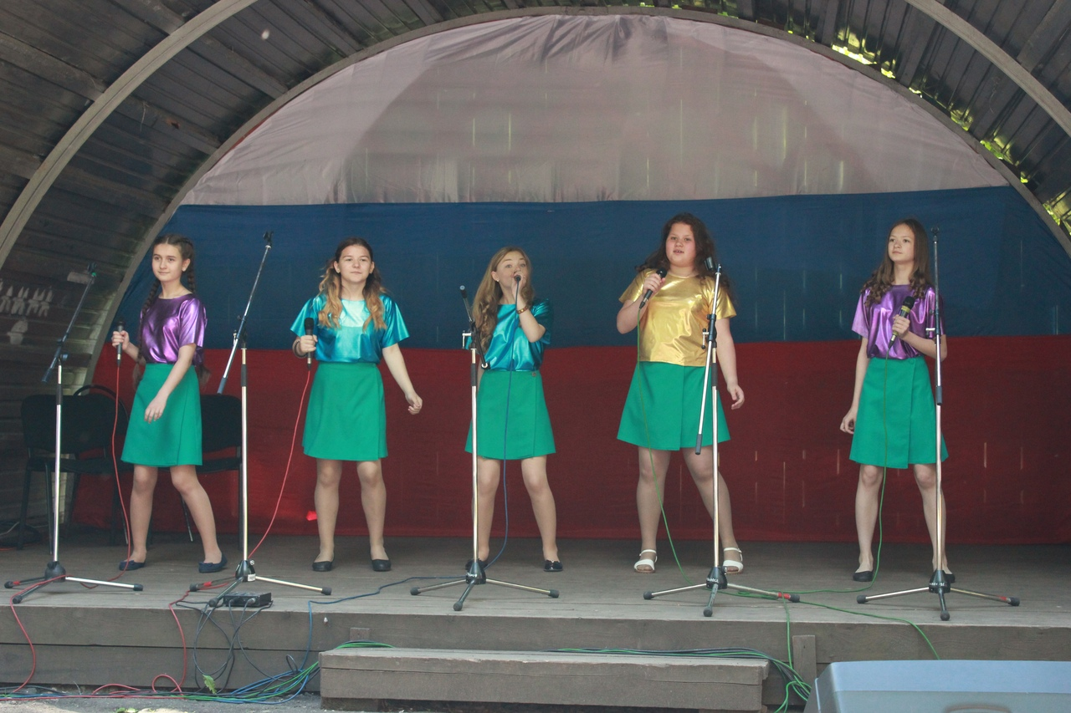
Спутником Народного самодеятельного коллектива «Рябинушка»
является детский вокальный ансамбль «Конфетти»
Год создания: декабрь 2010 г.
Руководитель: Ивашевская С.В.
Принимает участие в областных, всероссийских, международных фестивалях, выставках-конкурсах.

Slide 17
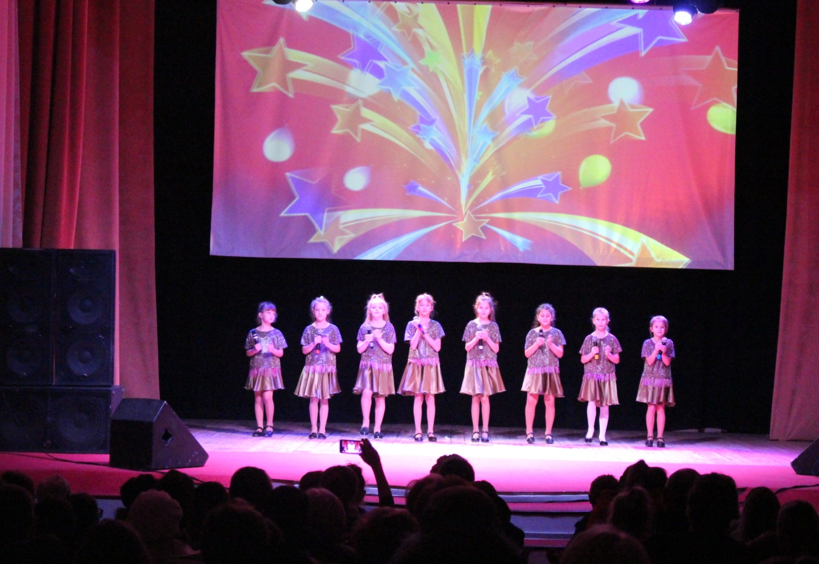
Детский вокальный ансамбль «Капельки»
Год создания: 2015 год
Руководитель: Веренжак А.И.

Slide 18
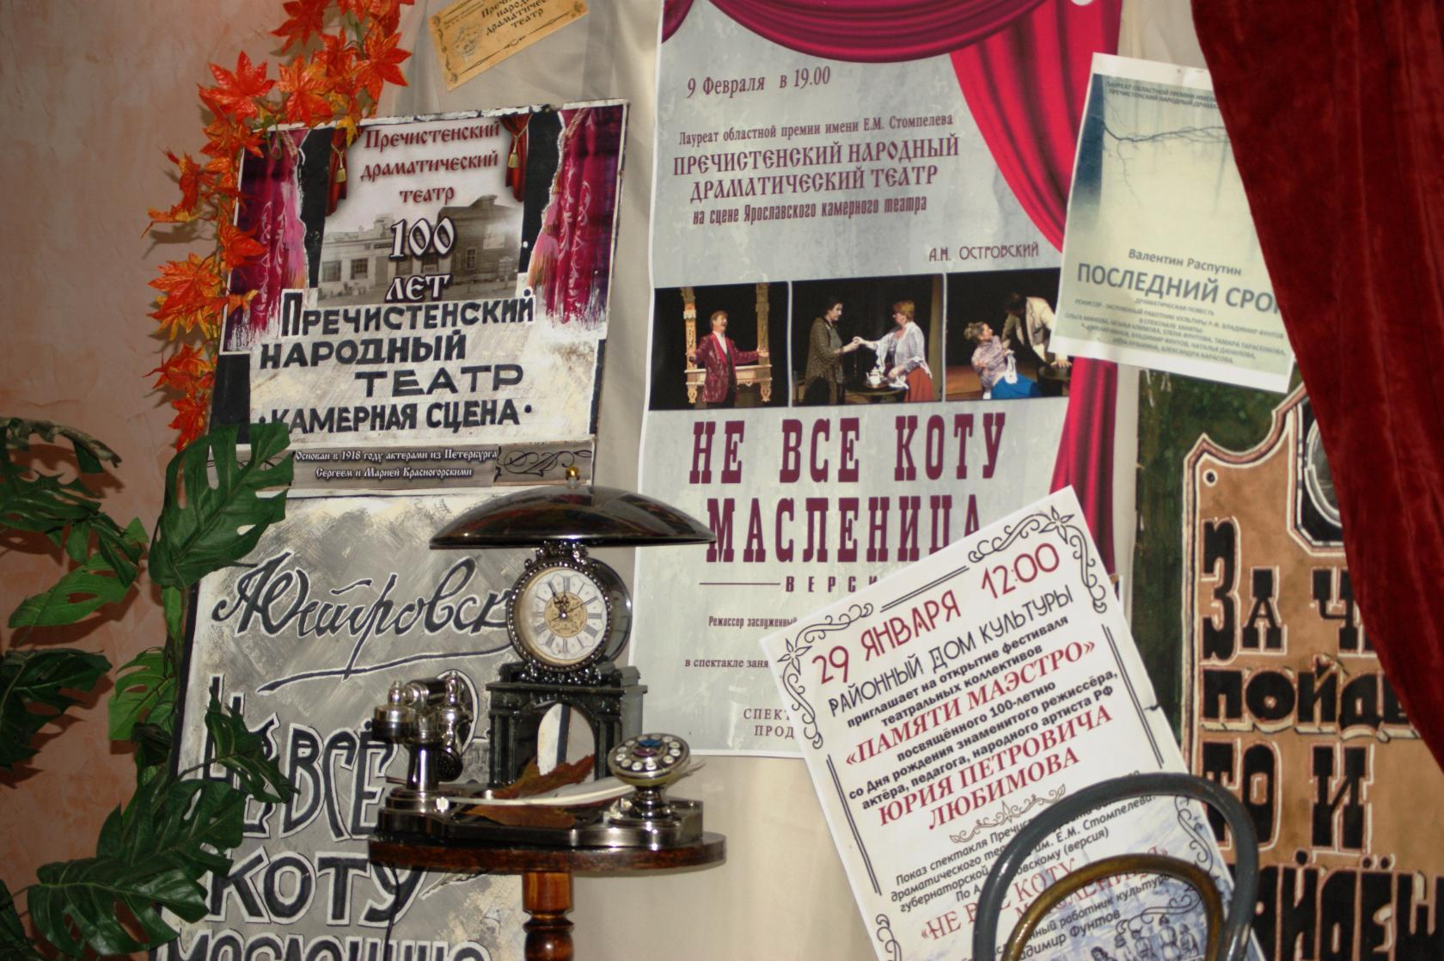
Пречистенский народный драматический театр.
Народный драматический театр МУК « Первомайский МДК» пос. Пречистое Первомайского МР Ярославской области.
- Театр основан 15 ноября 1918 года (режиссер С.Н.Красногорский)
- Звание «Народный» присвоено в 1970 году (режиссер А.В.Загрянин, художник В.В.Майданюк)
Звание «Народный» подтверждено в 2017 году
Режиссер- постановщик - заслуженный работник культуры РФ
Фунтов Владимир Леонидович
При Пречистенском народном театре работает театрально-творческое объединение « Живое слово».
В нем занимаются школьники разных возрастов и взрослые.
В репертуаре коллектива поэтические произведения и проза.

Slide 19
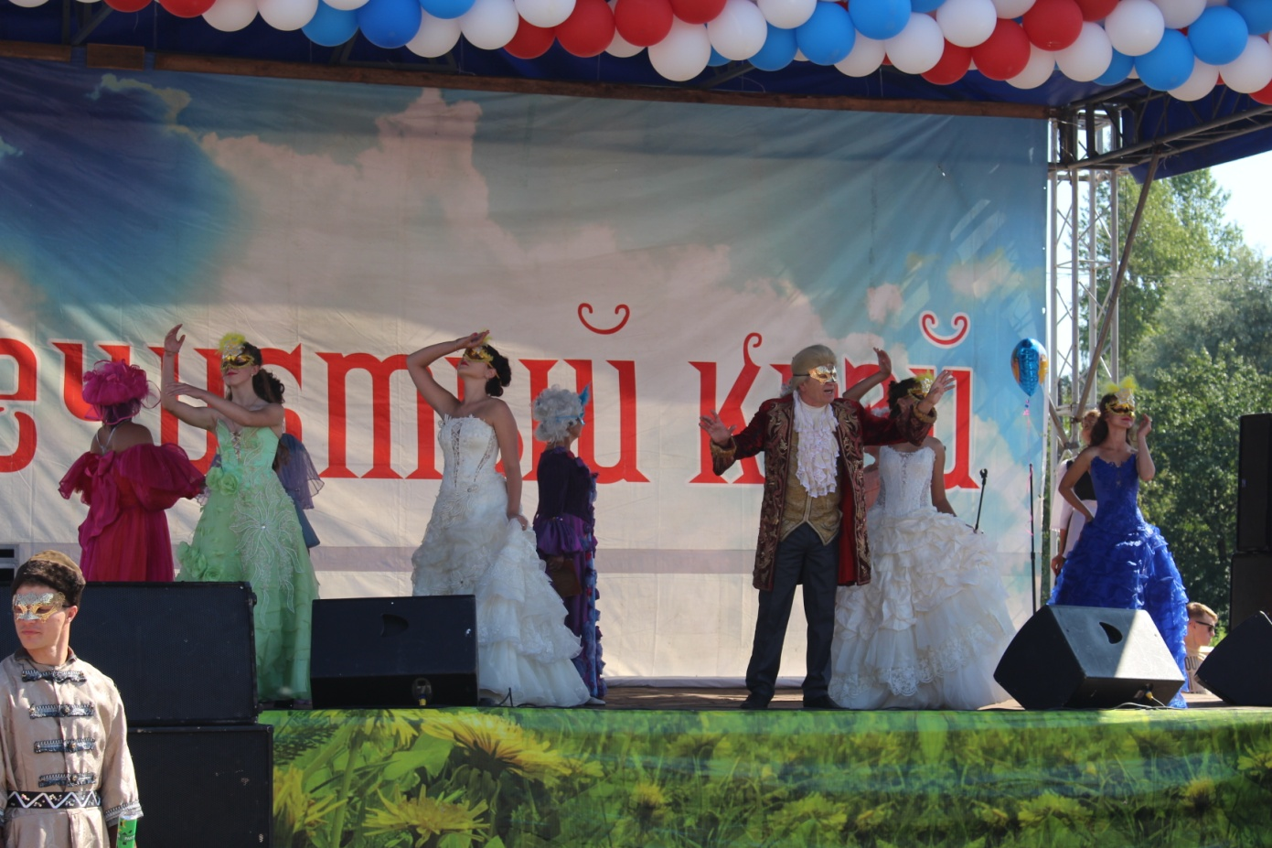

Slide 20
Хор ветеранов «Надежда»
Отсчет истории создания коллектива начинается с далекого, 1993 года.
Тогда, четверть века назад, впервые на сцену районного Дома культуры
вышел Хор ветеранов войны и труда…
В дальнейшем, исполняя лирические, душевные песни о Родине, великой Победе, о любви, коллектив уверенно покорил сердца Первомайских зрителей….
Участники хора, не смотря на почтенный возраст всегда полны оптимизма,
Молоды душой, и с огромным желанием реализуют себя в творчестве…
Сегодня с особой гордостью мы говорим о тех, кто стоял у истоков
создания коллектива - это руководитель и концертмейстер
Людмила Юрьевна Весова, аккомпониаторы Николай Евдокимович Лебедев,
Александр Николаевич Чубаров- каждый из них в развитие и сохранение хорового пения в районе внес часть своей души…
В настоящее время руководителем хора является Светлана Валериевна Ивашевская
Акккомпониатор - Юрий Борисович Мустаев
Коллектив живет интересной, динамичной творческой жизнью:
Принимает участие в песенных фестивалях и конкурсах, выступает на концертных площадках района… и в полной мере соответствует выражению «С песней по жизни»

Slide 21
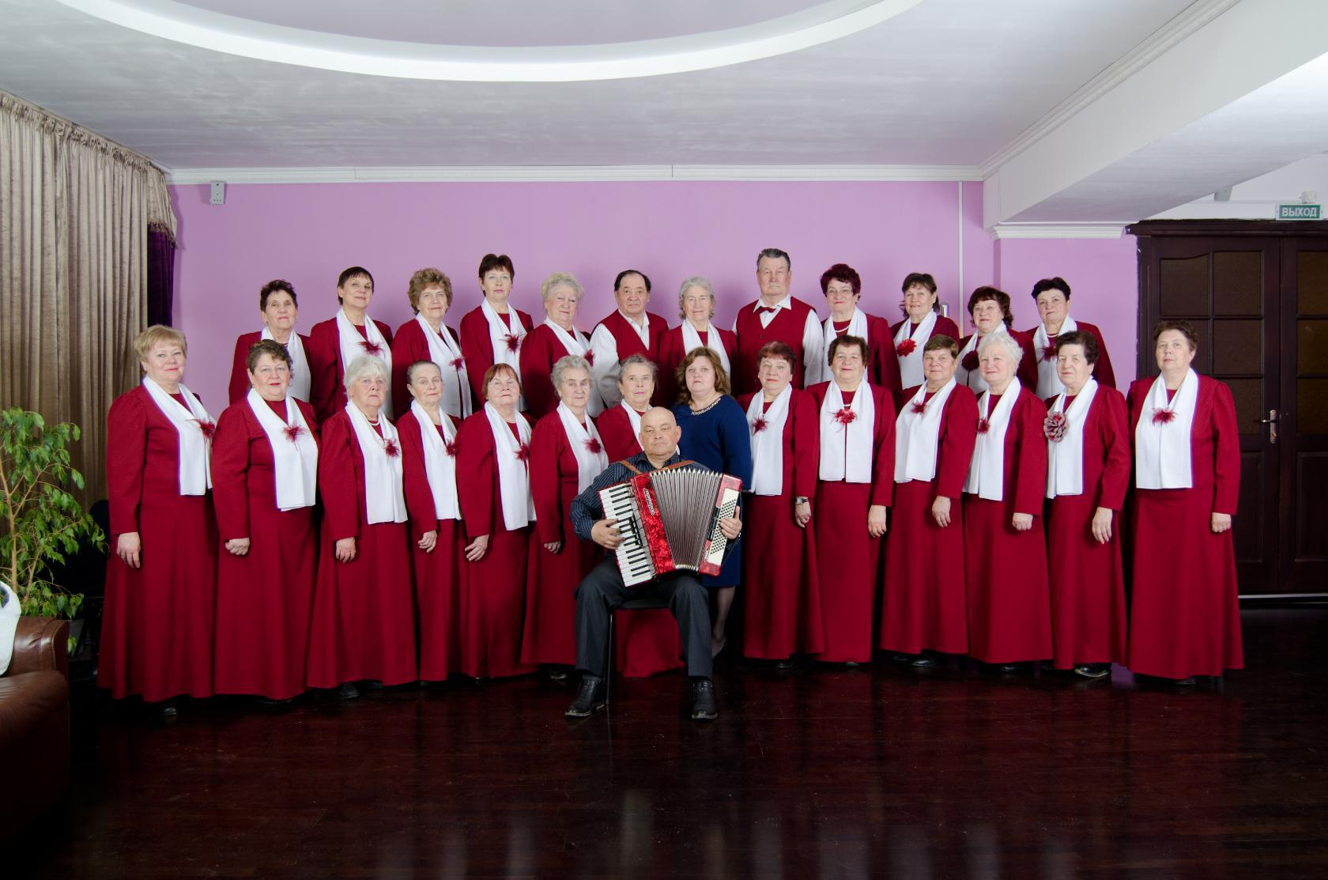

Slide 22
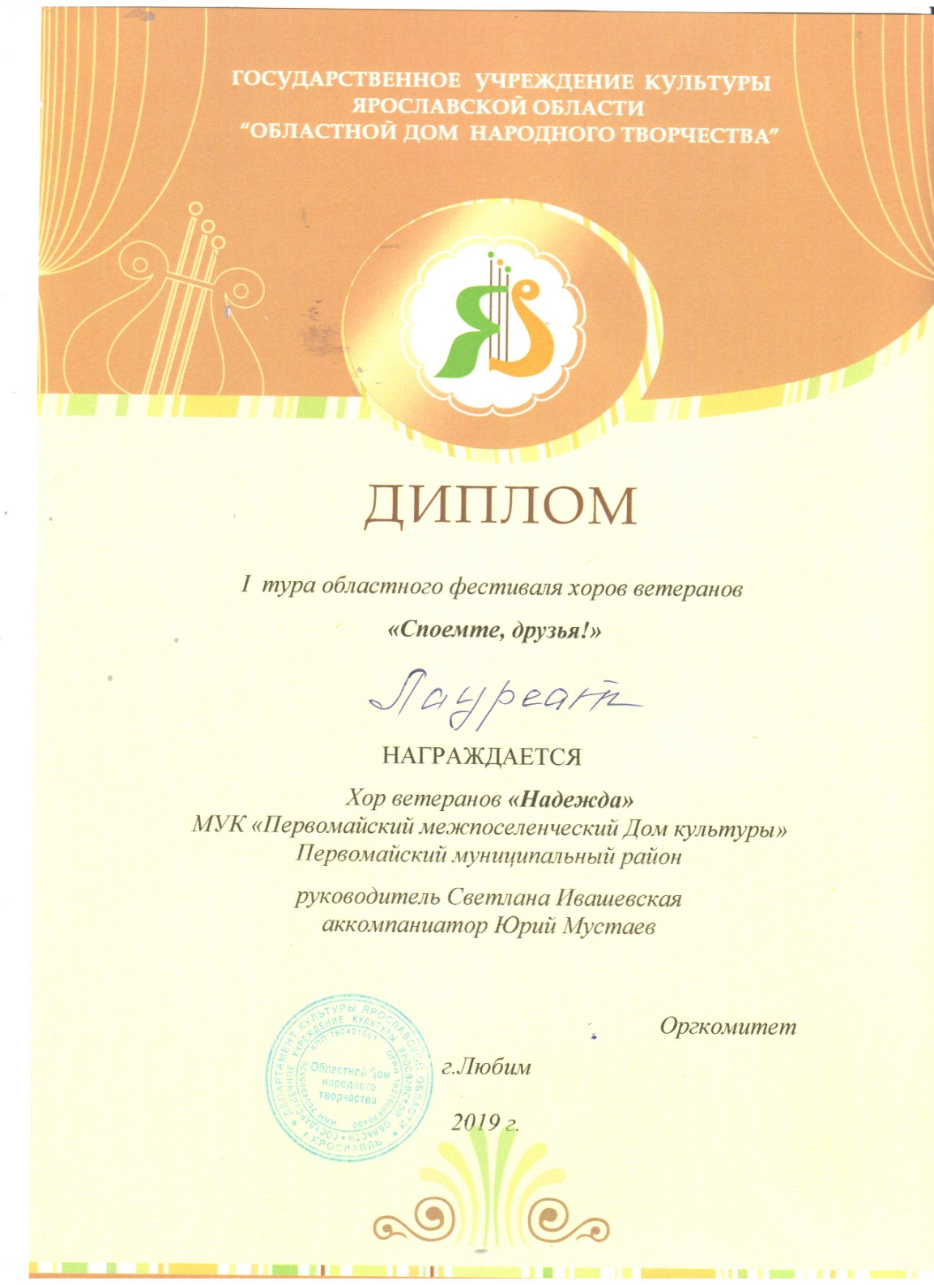

Slide 23
Военно-патриотический клуб «Десантник»
Год создания: 2001
Направления работы:
Подготовка к службе в ВС РФ (физическая подготовка, тактическая, огневая, строевая, медицинская, военно-топографическая, психологическая).
патриотическое воспитание
Основы выживания
ВПК «Десантник» ежегодно к дню 9 мая облагораживают территорию вокруг памятников погибшим воинам. Проводят тематические вечера с участниками ВОВ, блокадниками и с участниками горячих точек страны.

Slide 24
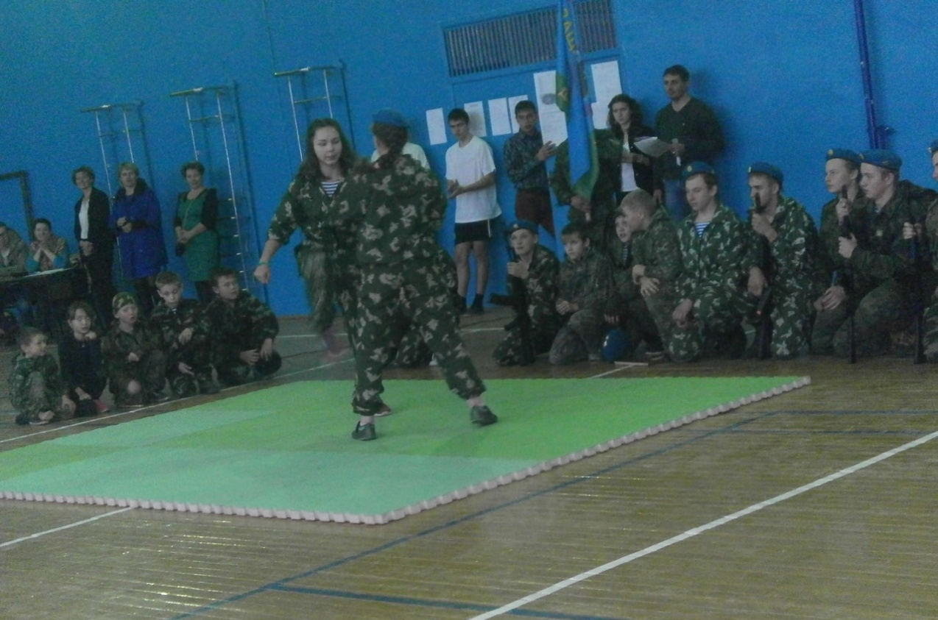
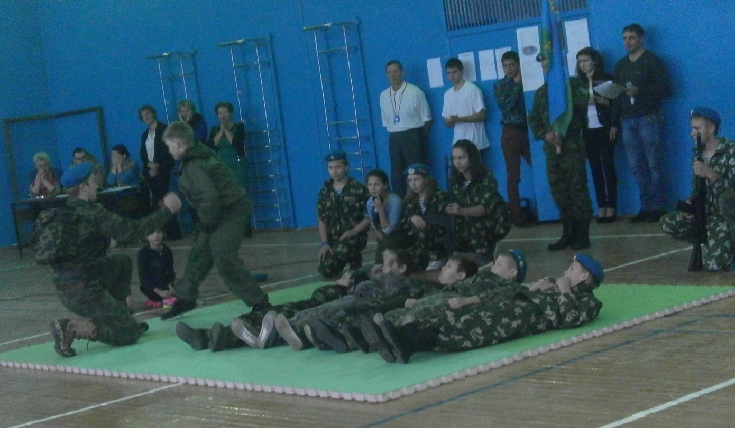

Slide 25
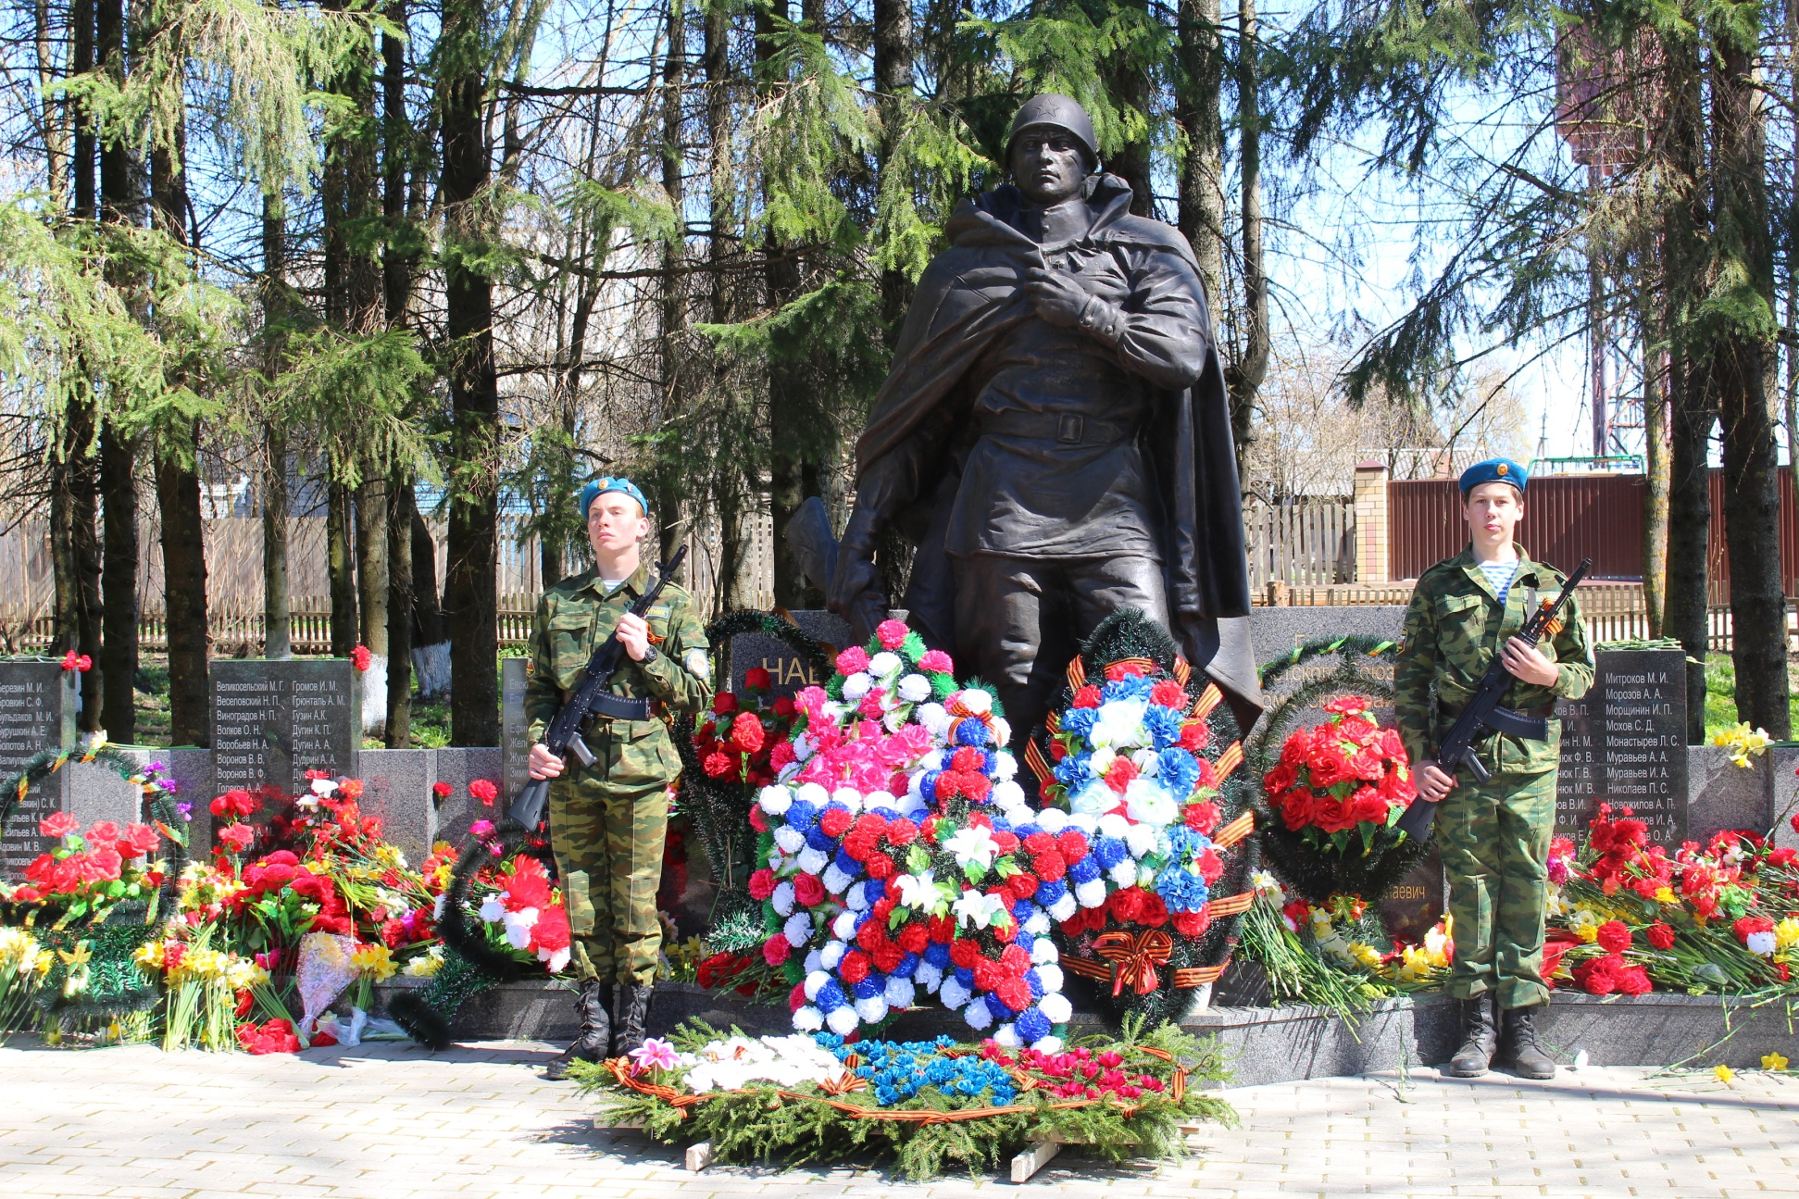

Slide 26
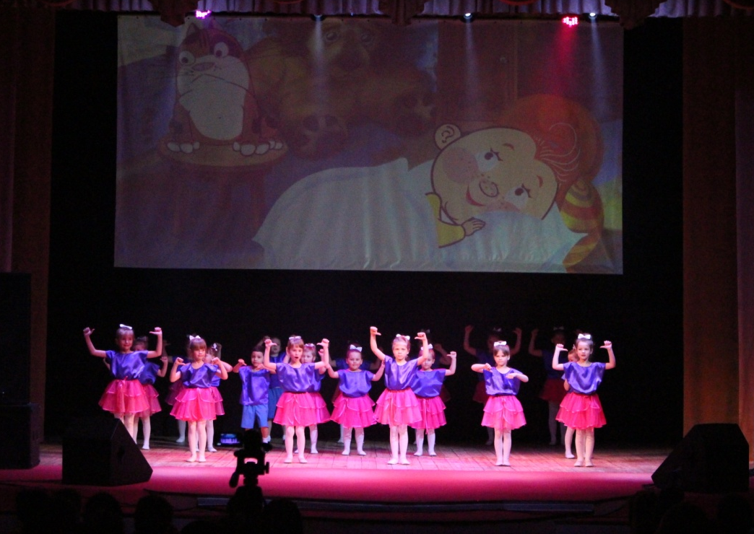
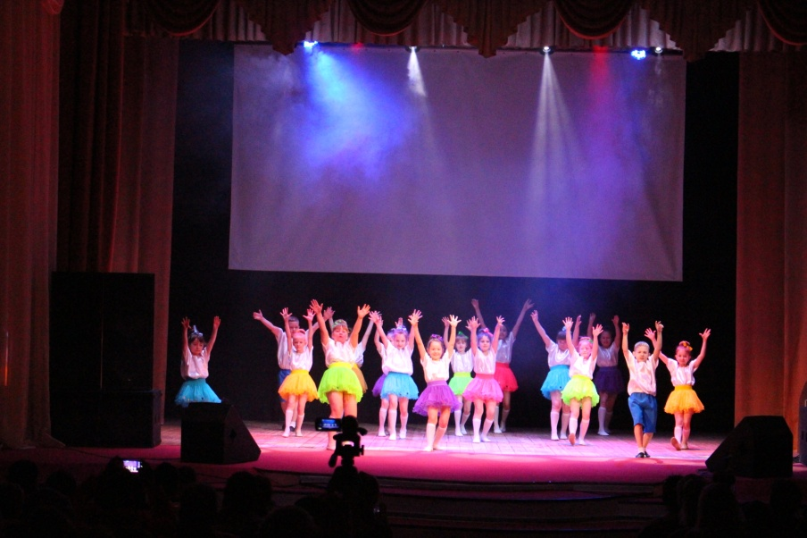
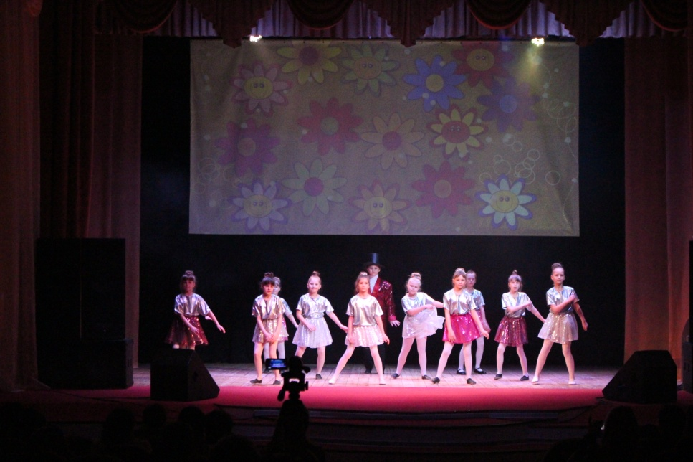
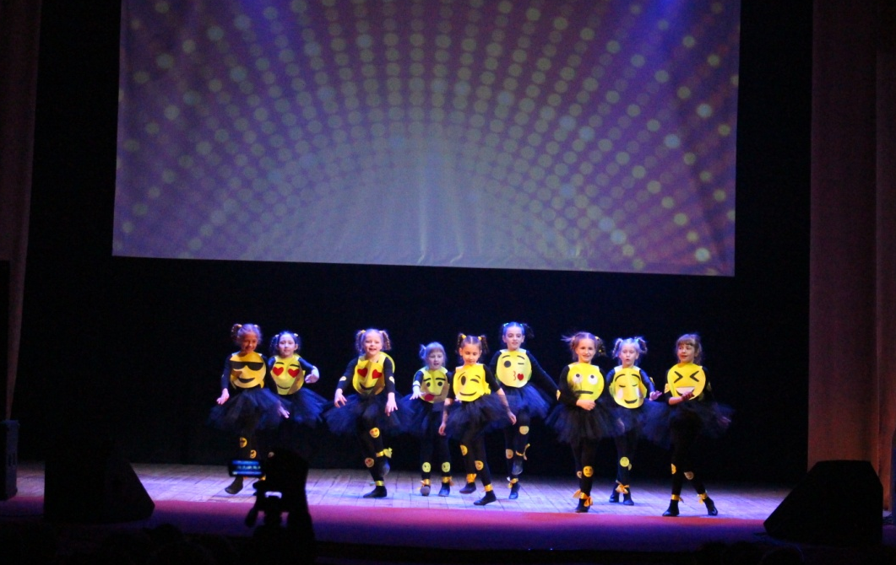
Танцевальная группа «Сюрприз»
Танцевальная группа «Незабудка»
Танцевальная группа «Радуга»
Танцевальная группа «Карусель»

Slide 27
Танцевальные коллективы Дома культуры к Дню танца участвуют в ежегодном
фестивале «Танцевальная весна»

Slide 28
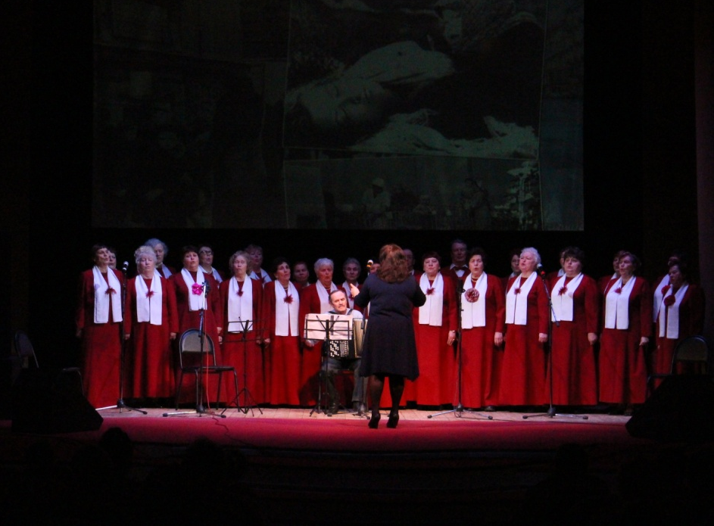
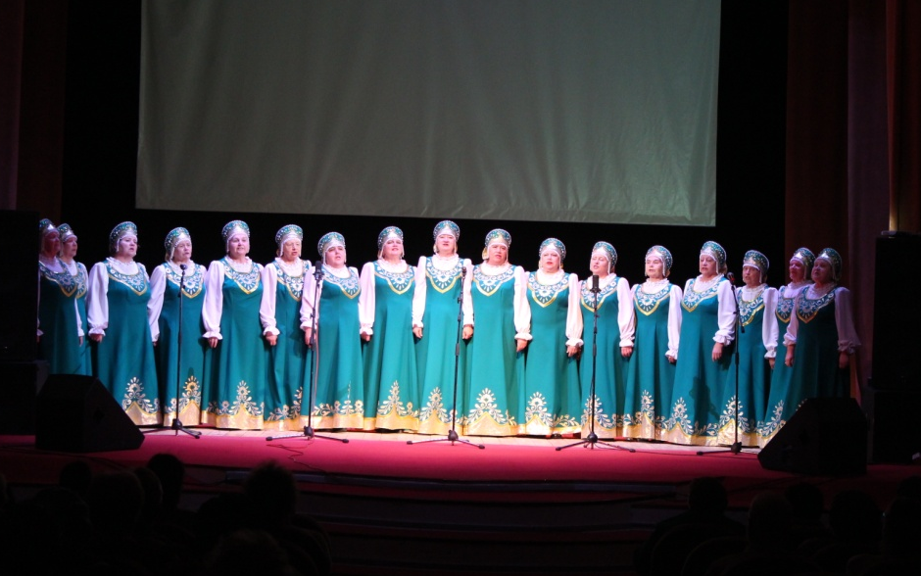
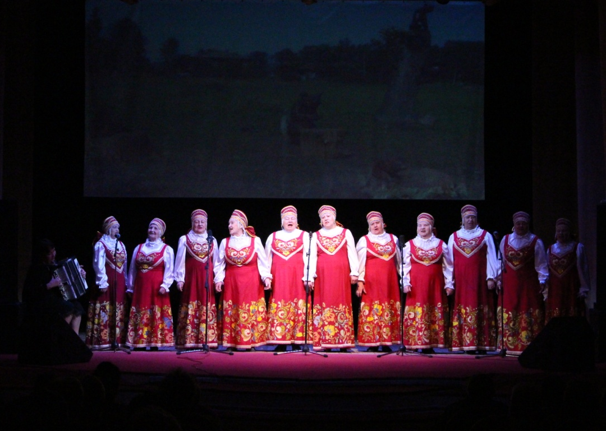
Значимые события:
Отборочный тур областного фестиваля хоров ветеранов «Споемте друзья»
Участниками которого являются хоры из северных районов Ярославской области: г.Данилов, г.Любим, г.Пошехонье и п.Пречистое.

Slide 29
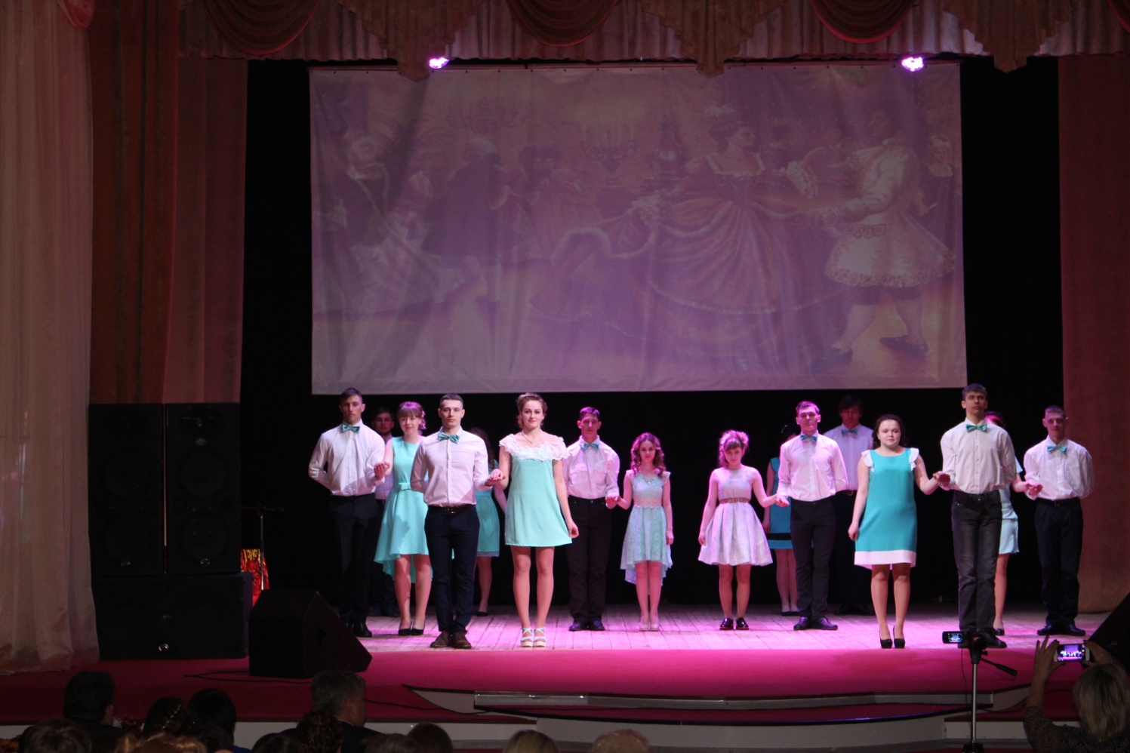
Областной фестиваль коррекционных школ Ярославской области «Планета детства»
Ежегодно собирает более ста мальчишек и девчонок - воспитанников коррекционных школ.

Slide 30
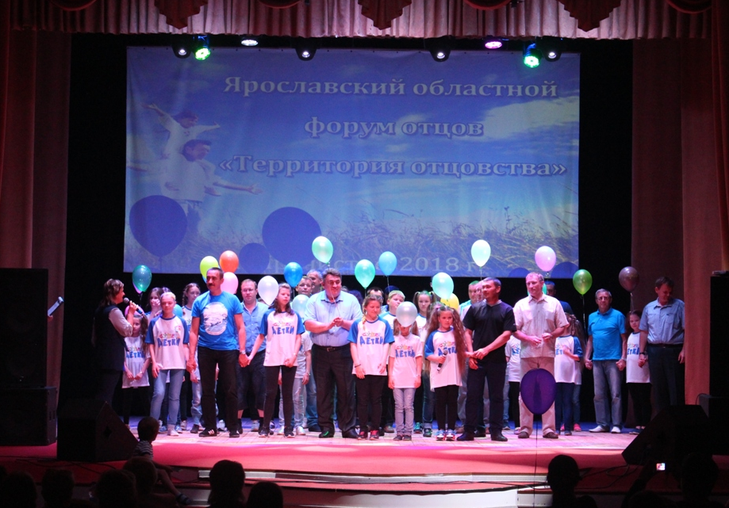
Областной форум «Территория отцовства»

Slide 31
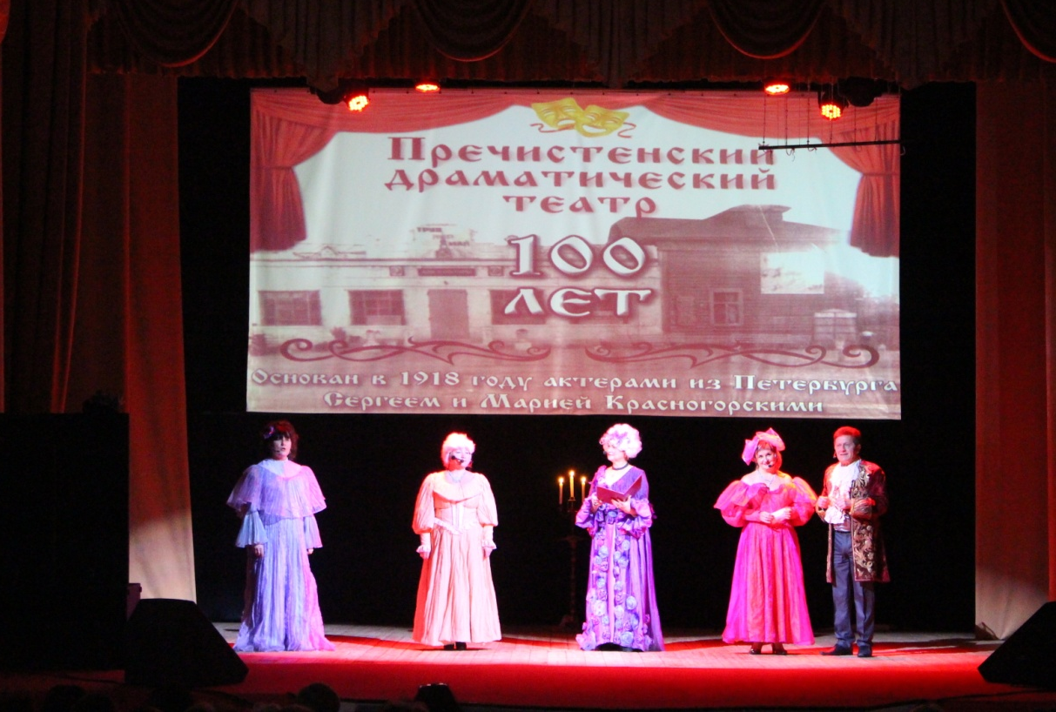
100 лет Пречистенскому народному театру. Юбилейный вечер.

Slide 32
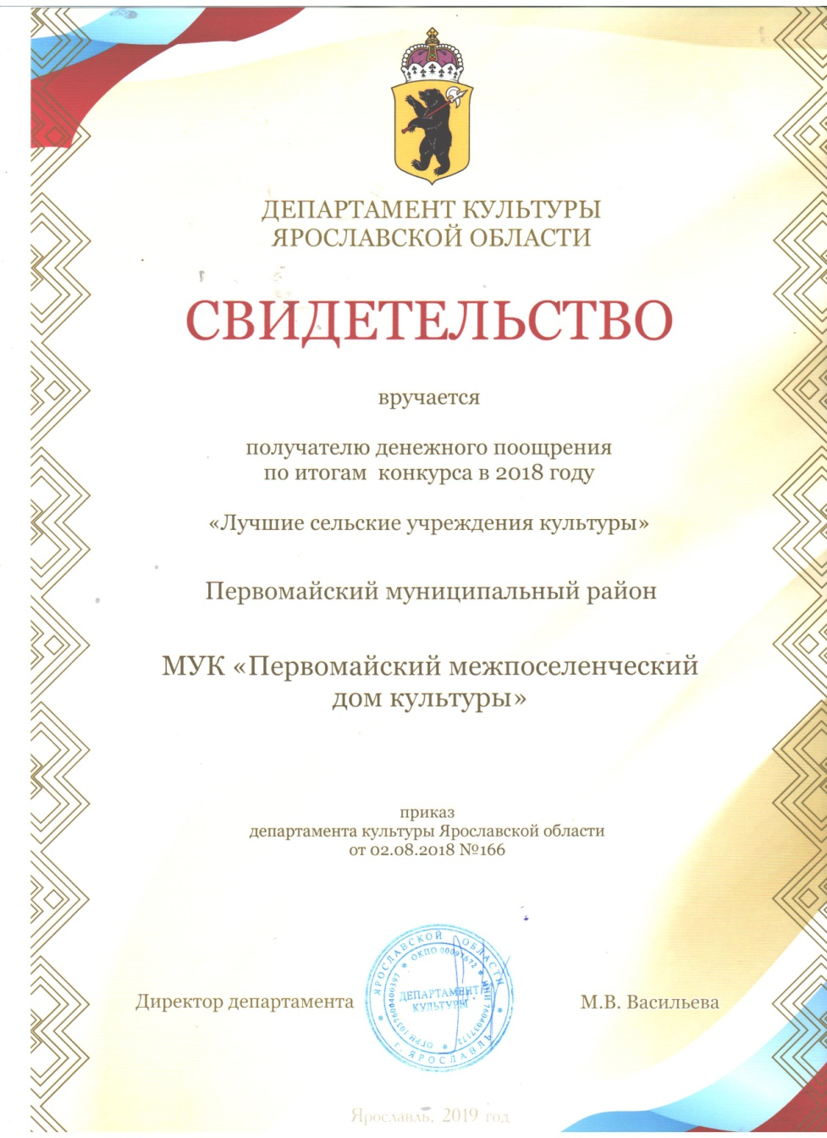
МУК «Первомайский МДК» дважды стал обладателем сертификата «Лучшие сельские учреждения культуры»

Slide 33
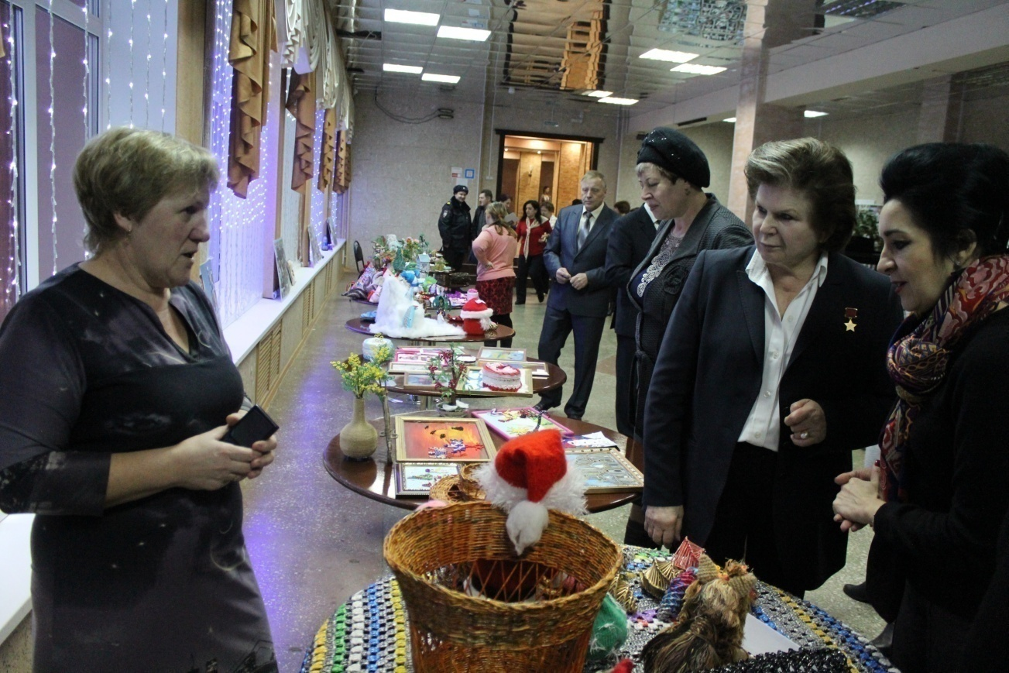
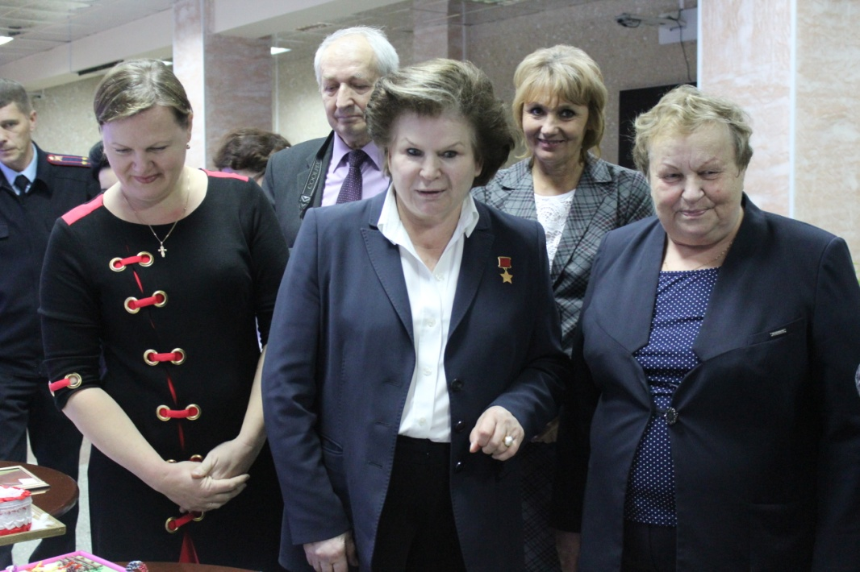
Одним из значимых событий в жизни Дома культуры посещение депутата Государственной Думы РФ, первой женщины-космонавта Героя Советского Союза В.В.Терешковой.

Slide 34
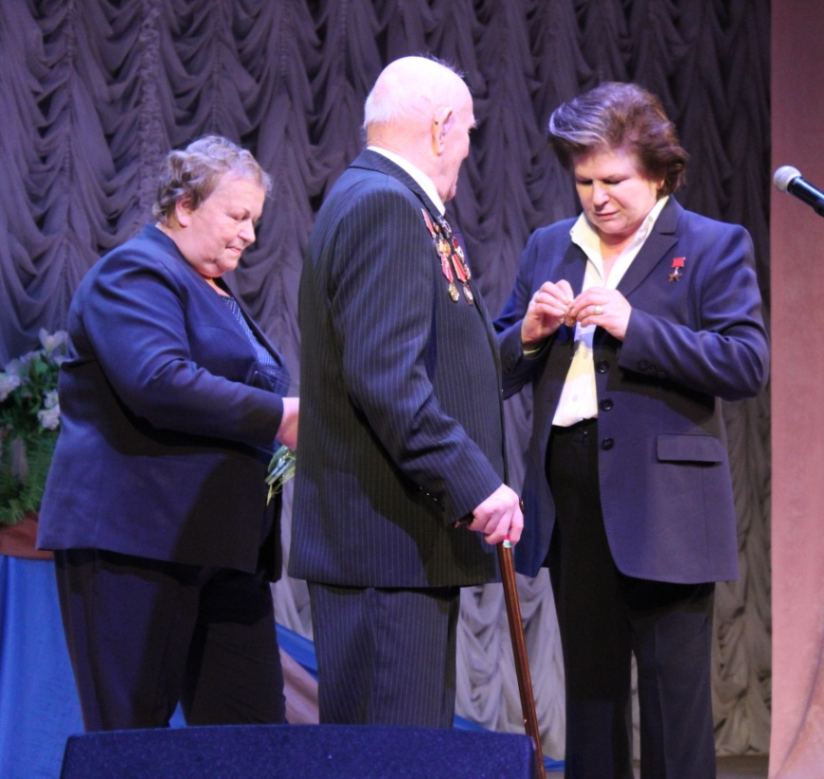
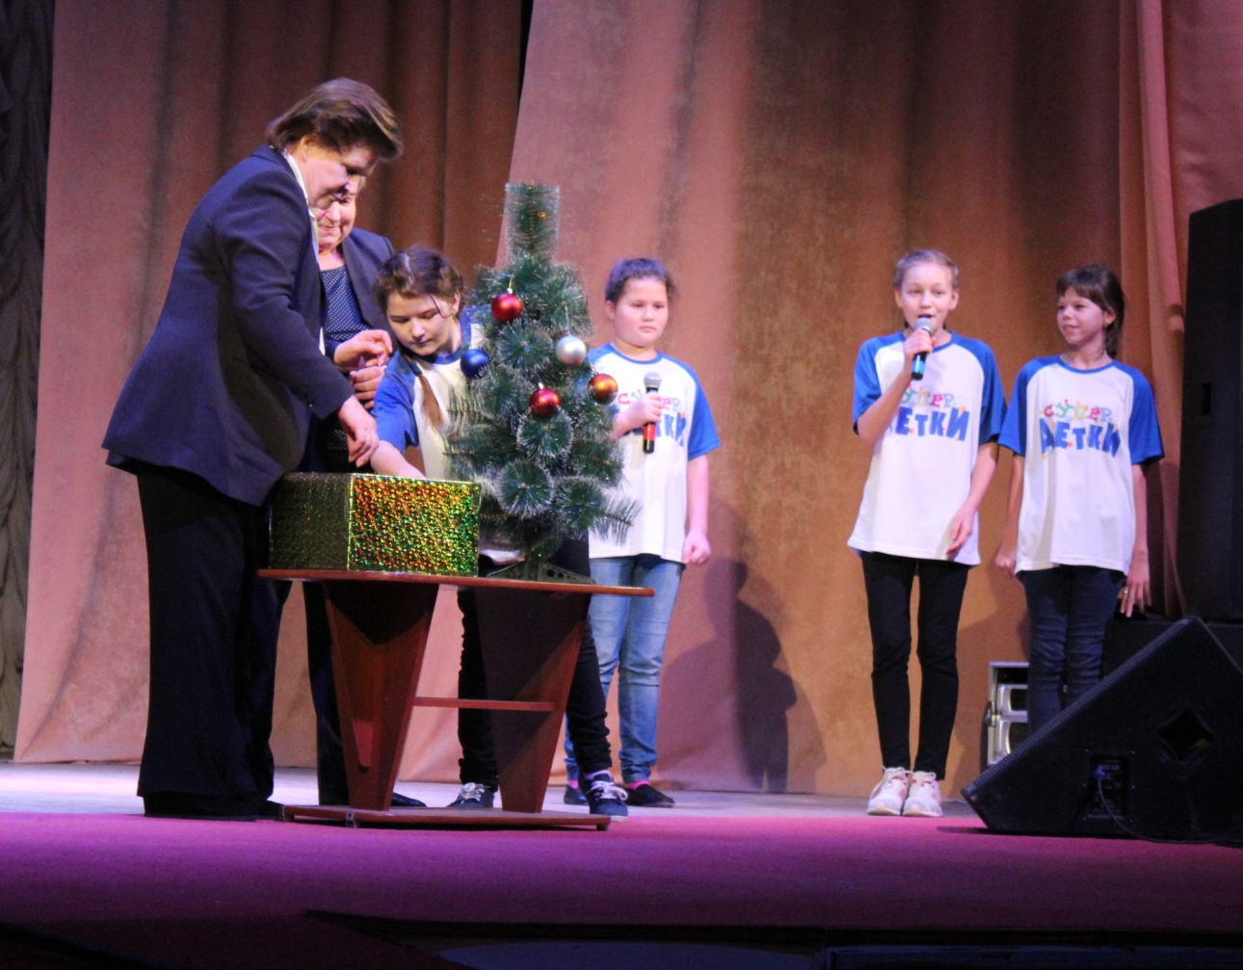

Slide 35
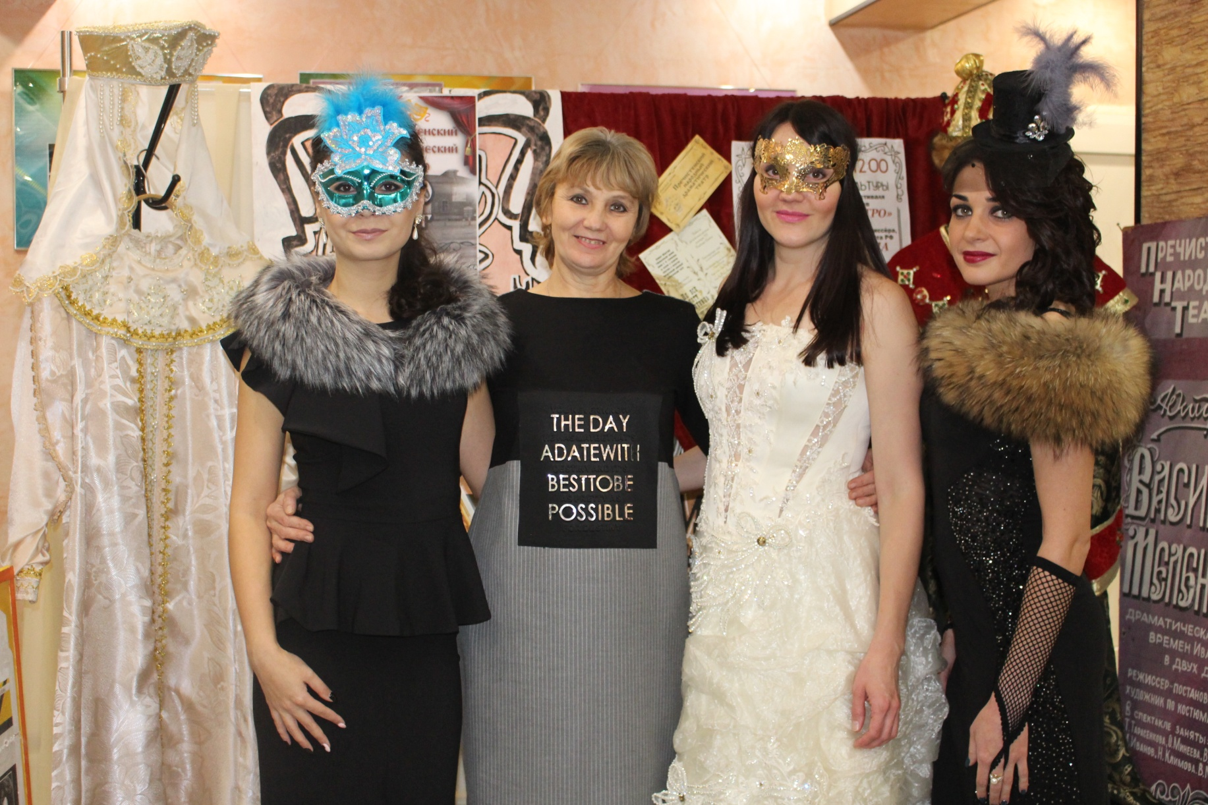
Площадка для фотосессий

